Slide 1
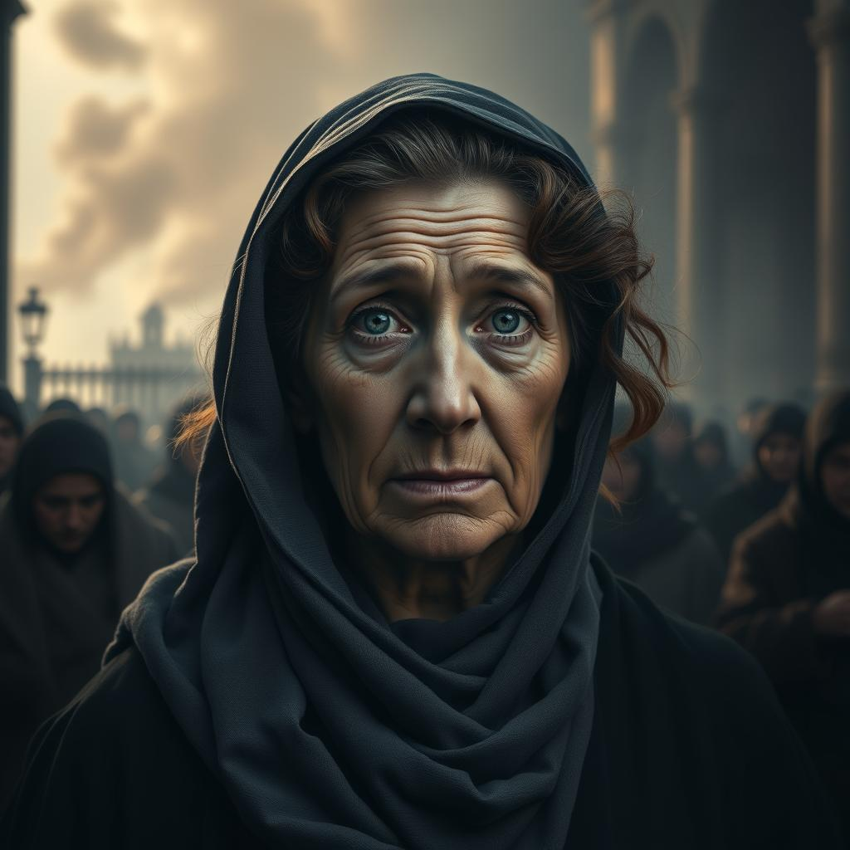
Leonor Marques, a Judia
Uma história de coragem, traição e memória nas ilhas dos Açores, século XVI . Autor :Nicolau

Slide 2
Sumário
Capítulo 1 – Um Novo Começo em Ponta Delgada
A chegada da família Marques aos Açores e o recomeço em uma nova terra.
Capítulo 2 – A Infância de Leonor e os Costumes Sefarditas.
A descoberta da identidade judaica e as tradições mantidas em segredo.
Capítulo 3 – Juventude em Tempos de Medo
Crescer sob o olhar atento da Inquisição e as primeiras perdas da inocência.
Capítulo 4 – Tradição e Segredos: A Vida Sefardita Antes do Casamento
Rituais ocultos e fé passada de geração em geração.

Slide 3
Capítulo 5 – Um Casamento Sob o Medo da Inquisição
União com Francisco Perez e os desafios da vigilância constante.
Capítulo 6 – A Vida de Casada: Entre o Amor e o Medo
Maternidade, filhos, e jantares de Shabat vividos às escondidas.
Capítulo 7 – A Traição e a Prisão: O Início do Fim
A denúncia, o interrogatório e o martírio de Leonor e sua filha Inês.
Capítulo 8 – O Último Caminho de Leonor Marques
O Auto de Fé, a fogueira e o fim silencioso de uma mulher marcada pela fé.

Slide 4
Encerramento
Reflexões sobre memória, justiça e identidade ancestral.
Epílogo
A redescoberta de Leonor: quando a história familiar encontrou voz nos arquivos e documentos.
Agradecimentos
Sobre o Autor

Slide 5
Introdução
Este projeto nasceu como resposta a um desafio proposto pela DIO (Digital Innovation One): criar um eBook utilizando inteligência artificial. Embora eu nunca tivesse feito um eBook antes, aceitei o desafio como uma oportunidade de aprender e me superar.
Com o apoio do ChatGPT, construí a narrativa, pesquisei contextos históricos e organizei as ideias. Para a parte visual, embora o desafio sugerisse o uso do MidJourney, utilizei outras ferramentas de IA como o Leonardo.Ai e o Gencraft, que me permitiram gerar gratuitamente imagens com estilo realista e coerente com o tema.

Slide 6
Assim nasceu este trabalho — um eBook em formato de apresentação, com 50 slides e 20 imagens, que reconstrói a trajetória de Leonor Marques, uma personagem histórica esquecida, mas cuja história me tocou profundamente. Embora não seja minha ancestral direta, seu passado se entrelaça com o da minha família, despertando em mim um sentimento de conexão e responsabilidade.
Este é um projeto feito com curiosidade, dedicação e aprendizado constante — e, acima de tudo, com muito respeito à memória daqueles que foram silenciados pela história.

Slide 7

Capítulo 1 – Um Novo Começo em Ponta Delgada

Slide 8
O vento soprava com força sobre o porto de Ponta Delgada, trazendo consigo o cheiro salgado do Atlântico e o sussurro de uma cidade em expansão. Corria o ano de 1515, e a embarcação que transportava Marcos Afonso Marques e sua esposa, Inês de Xerez, finalmente atracava, após semanas de travessia desde o sul da Espanha.
Eles deixavam para trás Jerez de La Frontera, em Cádiz, fugindo da perseguição cada vez mais implacável da Inquisição Espanhola. As ruas antes familiares tornaram-se perigosas. As portas que antes se abriam para o comércio agora se fechavam, tomadas pelo medo e pela suspeita. O Édito de Expulsão de 1492 havia forçado milhares de judeus à conversão ou ao exílio. Mesmo os que se convertiam – os chamados cristãos-novos – eram vigiados, interrogados e frequentemente acusados de manter práticas judaicas em segredo.

Slide 9
Em Portugal, Marcos esperava encontrar uma nova chance: segurança, paz e prosperidade. Comerciante habilidoso, rapidamente conquistou espaço entre os mercadores locais e estabeleceu sua família em uma nova residência na capital de São Miguel. Mas até mesmo nas ilhas, os ecos da perseguição já se faziam ouvir. Embora a Inquisição Portuguesa só viesse a ser instituída oficialmente em 1536, seu espectro já rondava as comunidades judaicas.
Para Inês, cada novo local era uma corda bamba. Sabia que qualquer detalhe poderia despertar desconfiança — uma vela acesa fora de hora, uma palavra em ladino dita em voz alta, um jejum fora do calendário católico. A rotina exigia vigilância constante.

Slide 10


Slide 11
Foi nesse clima de tensão e esperança que nasceu, em 1520, sua primeira filha: Leonor Marques. Desde cedo, Leonor aprenderia a viver entre sombras e silêncios. Seu pai a ensinou os princípios do comércio, preparando-a para a vida com pragmatismo e firmeza. Já sua mãe lhe transmitiu algo mais sutil e poderoso: a herança da fé, oculta, mas viva, passada discretamente entre as mulheres da família — como uma chama protegida do vento.
Com o tempo, a família prosperou. Mas os rumores cresciam. Os cristãos-novos tornaram-se alvo de denúncias cada vez mais frequentes. A Inquisição começava a olhar também para os Açores, enviando comissários e ouvindo relatos sobre costumes diferentes, hábitos antigos e orações sussurradas.
A paz era frágil. E Leonor logo descobriria que o sangue e a fé que herdara podiam não apenas moldar seu destino — mas também condená-lo.

Slide 12
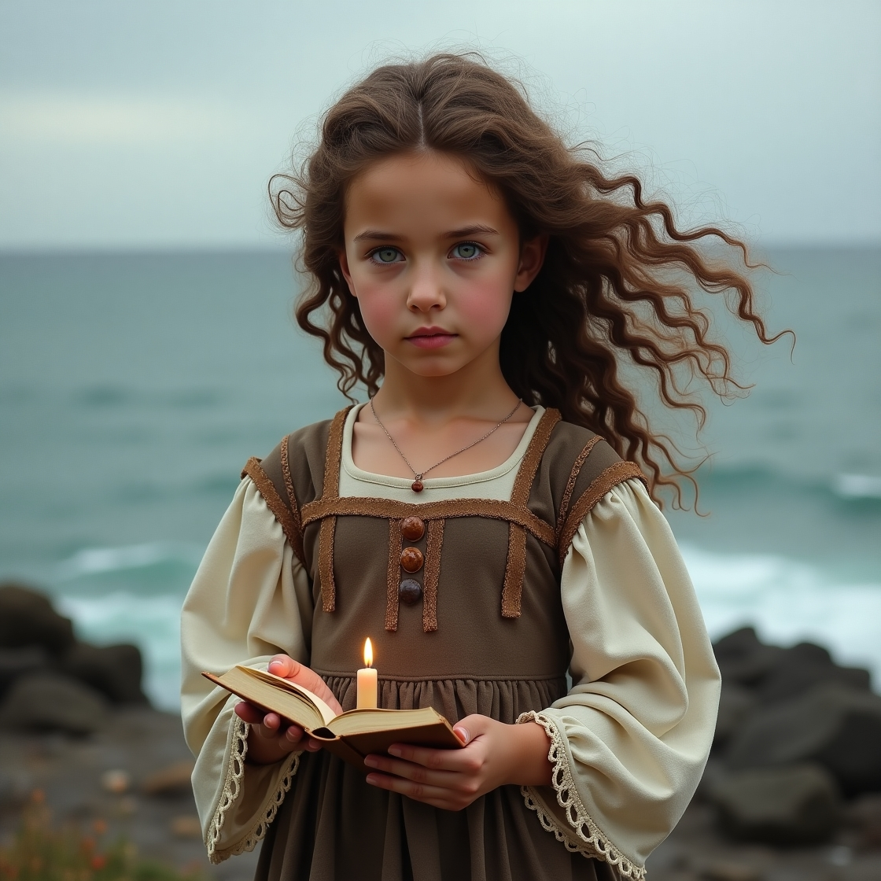
Capítulo 2 – A Infância de Leonor e os Costumes Sefarditas

Slide 13
Leonor Marques nasceu em 1520, na cidade de Ponta Delgada, na Ilha de São Miguel, em um lar onde o silêncio era escudo e linguagem. Desde cedo, aprendeu a reconhecer os limites entre o que podia ser dito e o que deveria ser guardado entre as paredes da casa.
Seu pai, Marcos Afonso Marques, era um mercador respeitado, cujo trabalho garantia à família conforto e relativa estabilidade. Sua mãe, Inês de Xerez, mantinha viva a alma da tradição. Na cozinha, os aromas de pratos sefarditas — como o pan de España — se misturavam à brisa salgada do oceano. Aos sábados e datas sagradas, orações sussurradas aconteciam em segredo, longe de ouvidos perigosos.

Slide 14
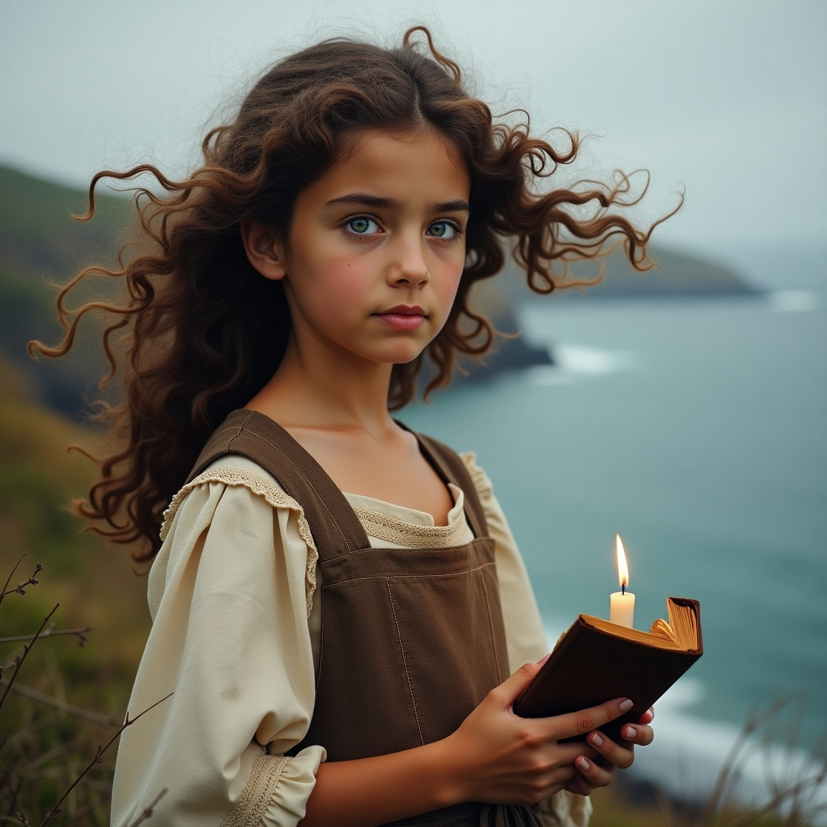
Leonor era uma criança de beleza marcante. Seus olhos azuis, vívidos como o céu atlântico, contrastavam com o cabelo castanho ondulado, herança das mulheres sefarditas. Na vila, muitos elogiavam sua aparência, mas era sua inteligência silenciosa e olhar atento que mais chamavam atenção.

Slide 15
Sua infância, embora cheia de carinho, era marcada por precauções. O ato de acender uma vela, gesto comum em lares judaicos, tornava-se um risco. As celebrações do Jejum de Ester e outras datas do calendário hebraico eram realizadas às escondidas. A mesa da sala tinha gavetas secretas, onde castiçais permaneciam escondidos, prontos para emergir no momento certo, quando não houvesse ninguém por perto.
Em casa, falava-se em ladino — língua da memória e da intimidade. Mas nas ruas, Leonor sabia que só o português correto e sem deslizes era permitido. Qualquer palavra em falso poderia custar caro. Ela cresceu entendendo que a diferença, mesmo invisível, podia ser fatal.

Slide 16
Nos becos e feiras da cidade, olhares desconfiados tornaram-se parte do cotidiano. A Inquisição começava a estender sua sombra até os Açores, e os rumores de denúncias contra cristãos-novos aumentavam. Leonor sentia o peso desses boatos, ainda que não os compreendesse por completo.
Mas ainda era menina. E havia dias em que, sentada à beira-mar, com os pés tocando a espuma das ondas, permitia-se esquecer, por um instante, o mundo de segredos que a cercava. Por alguns minutos, podia apenas ser criança, antes que o destino a cobrasse pelo sangue e pela fé que trazia em si.

Slide 17
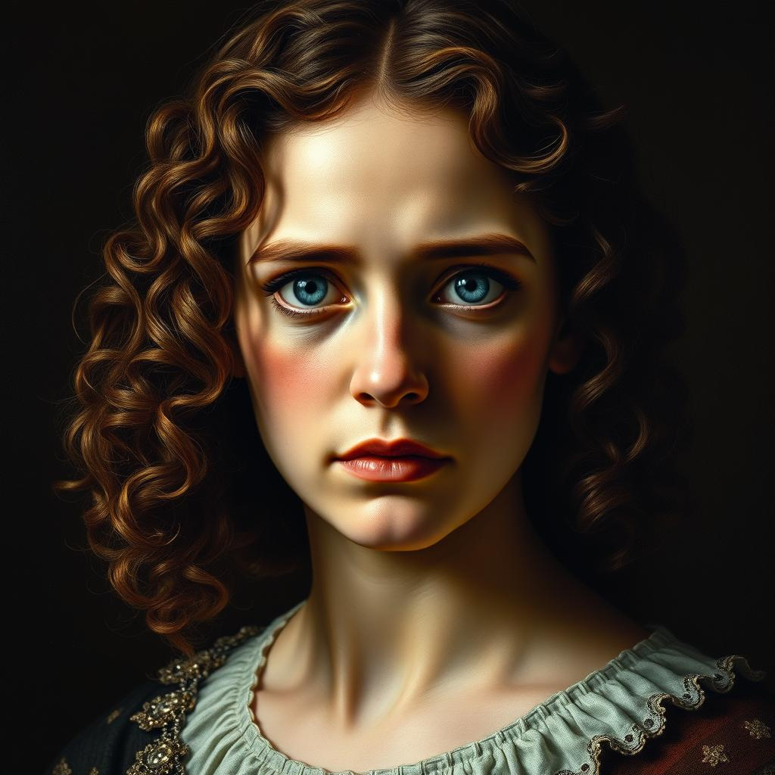
Capítulo 3 – Juventude em Tempos de Medo

Slide 18
Os anos passaram, e Leonor Marques, agora com quinze anos, compreendia com mais clareza os perigos que rondavam sua família. Sua infância fora marcada por ensinamentos silenciosos — saber o que dizer, quando calar e, sobretudo, quando esconder sua verdadeira identidade.
Sua beleza, desde cedo notada, agora chamava ainda mais atenção. Olhos azuis intensos, cabelos castanhos ondulados e uma postura firme, moldada pela educação zelosa de sua mãe, Inês de Xerez. Mas o que para alguns era encantamento, para ela poderia ser um risco: ser observada demais era estar à beira do abismo da suspeita.
O medo se intensifica
A Inquisição Portuguesa começava a estender suas garras até os Açores, investigando com mais rigor os cristãos-novos.

Slide 19
As práticas religiosas tornaram-se ainda mais cautelosas: o jejum de Purim acontecia longe de olhares externos, e as velas do Shabat eram acesas às escondidas, vindas de gavetas secretas.
O ladino, língua da alma sefardita, só podia ser sussurrado dentro de casa, nunca fora dela
Primeiros desafios
Leonor passou a acompanhar o pai, Marcos Afonso Marques, nos negócios da família, aprendendo desde cedo sobre comércio, diplomacia e leitura de intenções.
Mas o ambiente comercial estava carregado de tensão — rumores sobre denúncias de judeus nos Açores circulavam entre os mercadores como serpentes à espreita.
Ela começava a entender que seu futuro dependeria de sua habilidade em se mover nas sombras, sem deixar rastros.

Slide 20
O início da perseguição
Em 1536, o Santo Ofício foi oficialmente instaurado em Portugal, dando início a uma caçada sistemática contra os cristãos-novos.
Aos dezesseis anos, Leonor já sabia que um simples deslize — uma palavra mal colocada, um gesto equivocado — poderia ser fatal.
Ainda assim, encontrava alento nos olhares cúmplices dos familiares, nos gestos discretos que mantinham viva a fé. Pequenos sinais bastavam para lembrar que a tradição resistia, mesmo em silêncio.
Os dias da juventude tornavam-se cada vez mais sombrios. O medo tornara-se uma presença constante, e o mundo já não era um lugar seguro para quem, como Leonor, carregava uma herança marcada pela fé proibida
Mas, por ora, ela ainda podia alimentar a esperança de que, com cuidado e silêncio, sua família escaparia do destino cruel que abatia tantos outros cristãos-novos antes deles.

Slide 21
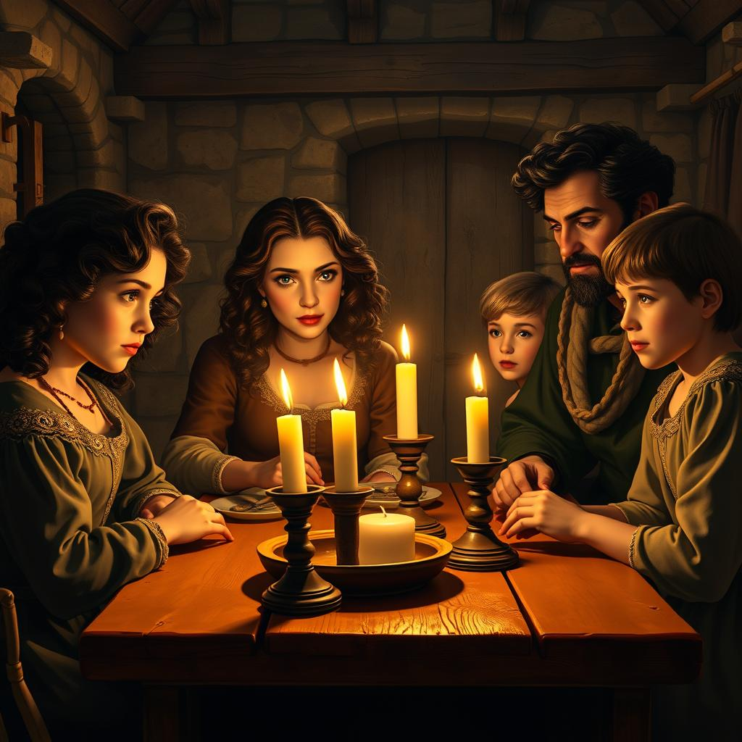
Capítulo 4 – Tradição e Segredos: A Vida Sefardita de Leonor Antes do Casamento

Slide 22
A Rotina Religiosa Oculta da Família Marques
Apesar da vigilância inquisitorial, a família Marques encontrava formas de preservar suas práticas milenares com discrição e coragem.
Preparação para o Shabat – Às sextas-feiras, a casa era limpa com zelo, e os alimentos eram preparados com antecedência. As velas do Shabat eram acesas em gavetas entreabertas, longe de janelas e olhares indiscretos. Comidas típicas sefarditas – O aroma do chamin, dos kubeh e das keftes preenchia os ambientes, funcionando como um elo invisível com sua cultura. Cânticos e piutim em ladino – As orações e poesias eram sussurradas durante as refeições, mantendo a língua ancestral viva, mesmo sob o risco de punição.
Kabbalat Shabbat em segredo – Quando se reuniam com outros, faziam-no em locais seguros e discretos. Cada prece era um ato de resistência .

Slide 23
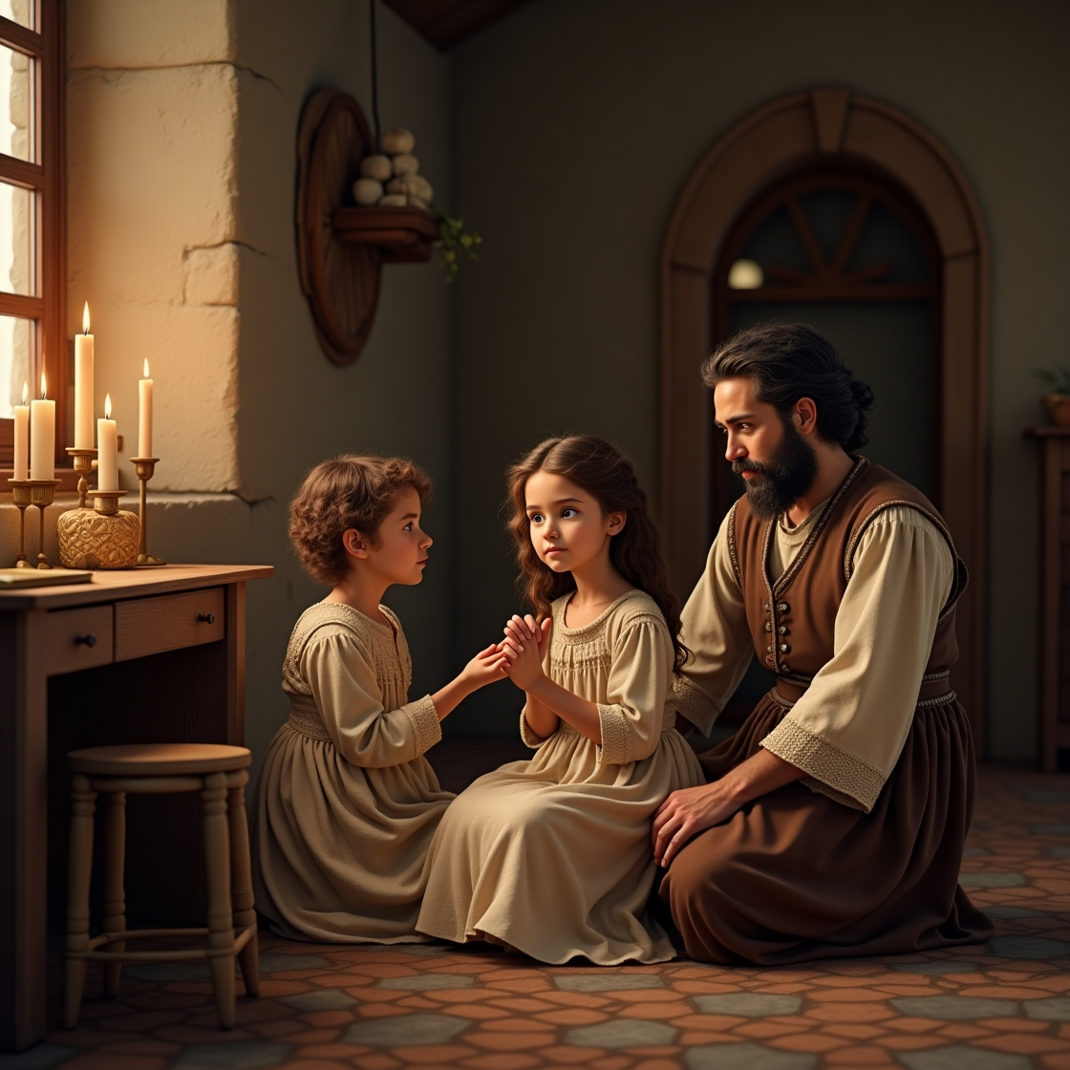

Slide 24
Laços familiares inquebrantáveis – Os jantares de sexta-feira uniam a família em uma silenciosa celebração, reafirmando a identidade, ainda que de forma discreta.
O Impacto Disso na Vida de Leonor Desde pequena, Leonor aprendeu a viver entre dois mundos:
➡ Um, público, onde era apenas mais uma cristã-nova.
➡ Outro, íntimo e secreto, onde preservava suas raízes e identidade judaica.
Na adolescência, compreendeu que seu casamento seria mais que uma união afetiva — seria uma aliança de proteção, cultura e continuidade.
Quando conheceu Francisco Perez, um jovem mercador castelhano, sua família viu nele um parceiro ideal.
Como eles, ele trazia consigo a herança dos cristãos-novos, e sua união simbolizaria esperança em meio à perseguição.

Slide 25
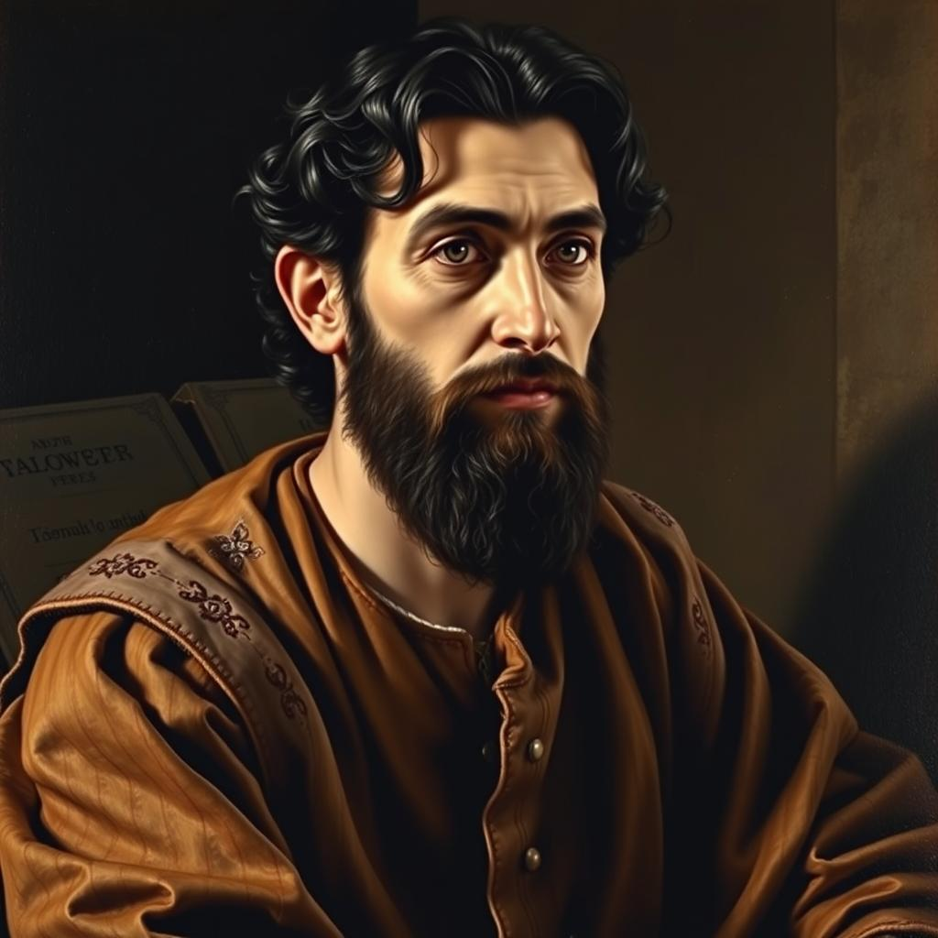

Slide 26
Casamentos Arranjados nas Comunidades Sefarditas
Como era comum entre os sefarditas, o casamento de Leonor Marques não foi guiado pelo acaso, mas por um arranjo cuidadosamente pensado por sua família.
Aspectos como nível de religiosidade, posição social e valores culturais pesavam mais que os sentimentos juvenis.
Rabinos ou shadchanim (casamenteiros) muitas vezes auxiliavam no processo, buscando garantir não apenas compatibilidade, mas também a continuidade silenciosa da fé judaica, mesmo sob a ameaça constante da Inquisição.

Slide 27
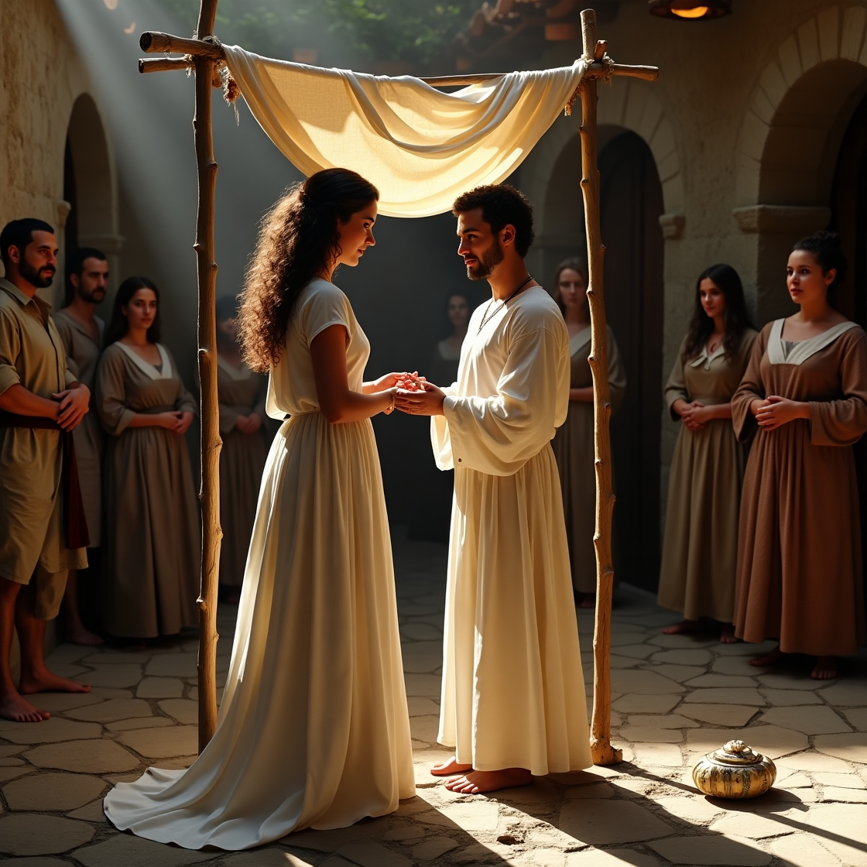
Capítulo 5 – Um Casamento Sob o Medo da Inquisição

Slide 28
O dia em Ponta Delgada estava sereno, e o céu azul profundo refletia no mar que banhava a ilha de São Miguel. Era um momento de celebração, mas também de extrema cautela. Leonor Marques sabia que seu casamento com Francisco Perez deveria acontecer sem levantar suspeitas.
Desde o início, tudo foi planejado com precisão. Nenhum rabino oficial poderia conduzir a cerimônia, pois isso colocaria suas vidas em risco. Em vez disso, a cerimônia seguia um ritual familiar discreto, passado de geração em geração, no qual os costumes eram respeitados sem chamar atenção.
Os Preparativos Secretos
A chupá improvisada – Sem a pompa de um casamento judaico tradicional, os parentes usaram um manto simples suspenso entre colunas de madeira, representando o novo lar do casal.

Slide 29
A entrega da ketubá – O contrato matrimonial foi cuidadosamente escrito e escondido entre os pertences de Leonor, com detalhes em ladino, garantindo que a união fosse registrada segundo as tradições judaicas.
O banho ritual – Dias antes do casamento, Leonor havia se purificado em segredo, seguindo as tradições sefarditas de imersão no mikve, sem que ninguém soubesse além de sua mãe.
O Momento da Cerimônia
O silêncio era absoluto, quebrado apenas pelos passos contidos dos familiares que participavam da celebração secreta. Leonor sentiu o peso do momento, misturado com uma esperança tímida que jamais ousaria manifestar em voz alta.
Francisco colocou o anel no dedo de Leonor, murmurando as palavras sagradas em ladino: "Harei at mekudeshet li..." ("Você está consagrada a mim...").

Slide 30
As bênçãos – Em vez das Sheva Brachot tradicionais, a família sussurrou orações em ladino, evitando qualquer sinal de identificação religiosa.
O vidro quebrado – Francisco pisou discretamente em um pequeno pedaço de cerâmica, lembrando a destruição do Templo de Jerusalém, mas sem qualquer gesto que chamasse a atenção dos vizinhos.
Leonor pensou: "Que este laço seja forte o suficiente para proteger-nos."
A Festa Secreta
A recepção não poderia ser pública. Em vez de um grande banquete, a família celebrou em casa, longe dos olhares inquisitoriais.

Slide 31
Comidas sefarditas preenchiam o ambiente – Hallah (Challah),Chamin,Matbucha, keftes, burekas,Tishpishti e Bolo de mel foram servidos, mantendo vivas as tradições que por tanto tempo precisaram ser escondidas
Bebidas:
Vinho kosher – Essencial para a cerimônia judaica.
Chá de hortelã – Muito apreciado entre os sefarditas.
Músicas em ladino eram cantadas em voz baixa, transformando o casamento em um momento de união silenciosa entre os presentes.
Mesmo sob a ameaça da Inquisição, Leonor e Francisco estavam agora ligados por um laço que transcendia o medo e a perseguição. A noite passou, e o novo casal sabia que, dali em diante, seu maior desafio seria garantir que sua família pudesse sobreviver sem que sua fé fosse revelada.

Slide 32
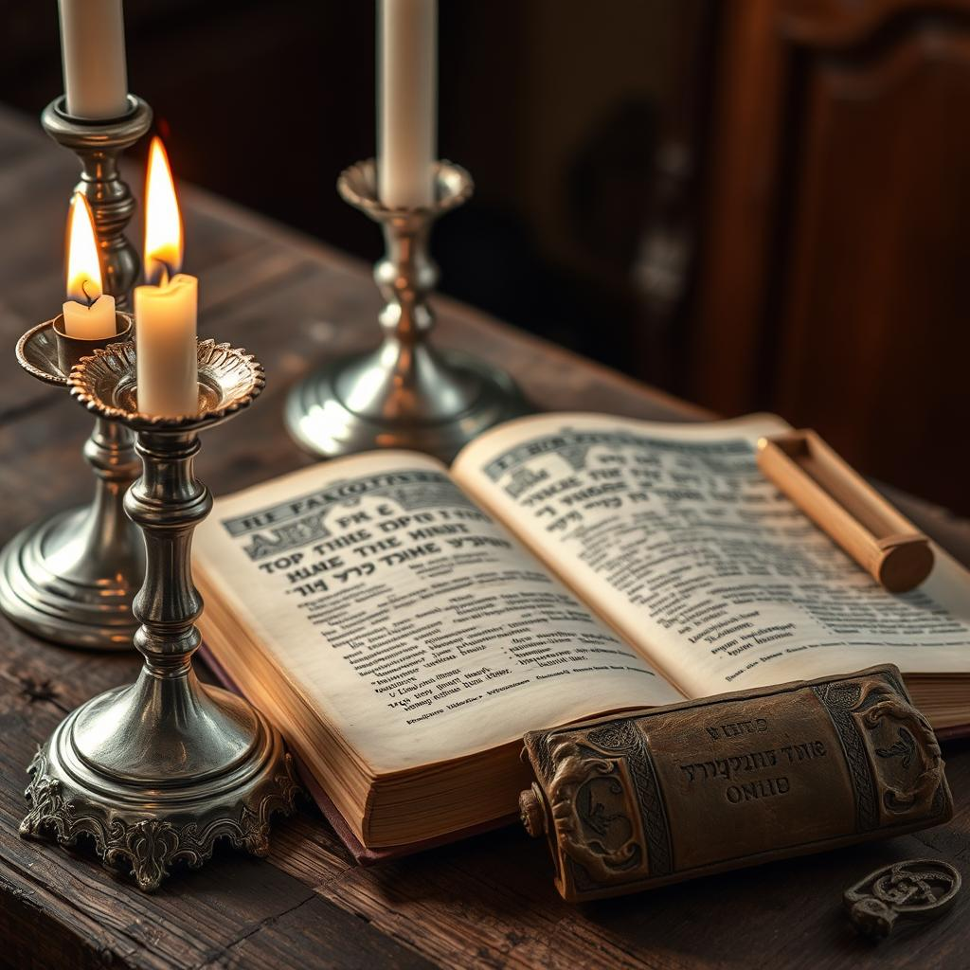
Capítulo 6 – A Vida de Casada: Entre o Amor e o Medo

Slide 33
Os primeiros meses como esposa trouxeram a Leonor uma nova rotina que, embora diferente, não era menos perigosa. Seu marido, Francisco Perez, compartilhava sua origem sefardita e compreendia profundamente os riscos que corriam vivendo sob a vigilância constante da Inquisição. Eles sabiam que cada ato deveria ser cuidadosamente calculado, e que cada costume precisava ser preservado em segredo.
A Casa e os Códigos Secretos
O lar da família Perez-Marques era discreto, sem qualquer símbolo religioso aparente. No entanto, dentro de casa, uma gaveta escondida na mesa da cozinha guardava castiçais, velas e pequenos objetos judaicos, usados nos rituais secretos.
Os encontros familiares aconteciam sem levantar suspeitas. Enquanto o mundo exterior os via como cristãos-novos, dentro de casa eles mantinham suas tradições por meio de gestos silenciosos e discretos.

Slide 34
O ladino era falado apenas em voz baixa, longe dos criados e vizinhos. As crianças aprendiam desde cedo que certas palavras deviam ser pronunciadas somente entre os mais confiáveis.
A Chegada dos Filhos e a Necessidade de Proteção
Entre 1551 e 1564, Leonor deu à luz seus filhos: Inês Marques, Maria Marques, Antonio Pires, Ana Marques e Beatriz Marques.
Educar as crianças era um desafio constante – elas precisavam aprender as tradições judaicas sem jamais despertar suspeitas.
Aos poucos, Inês Marques, a filha mais velha, começou a questionar o medo que cercava a família, mas Leonor sabia que a cautela era essencial para garantir sua sobrevivência.
A Vida Comercial e a Discrição
Francisco Perez, como mercador, tinha plena consciência de que qualquer suspeita poderia arruinar seus negócios e colocar toda a família em perigo.
.

Slide 35
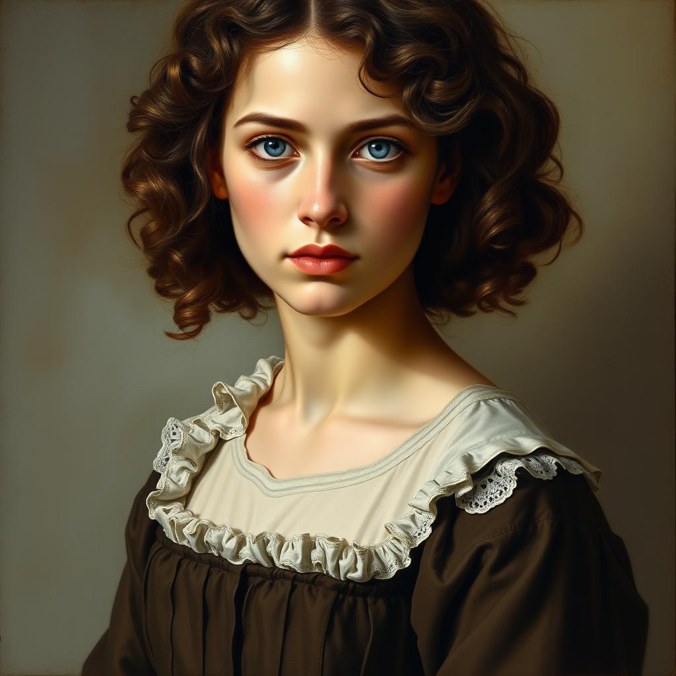

Slide 36
A relação com outros cristãos-novos era delicada – qualquer deslize poderia resultar em uma denúncia fatal.
Enquanto no comércio agia como um homem respeitável, dentro de casa seu maior objetivo era proteger esposa e filhos da brutalidade inquisitorial.

Slide 37
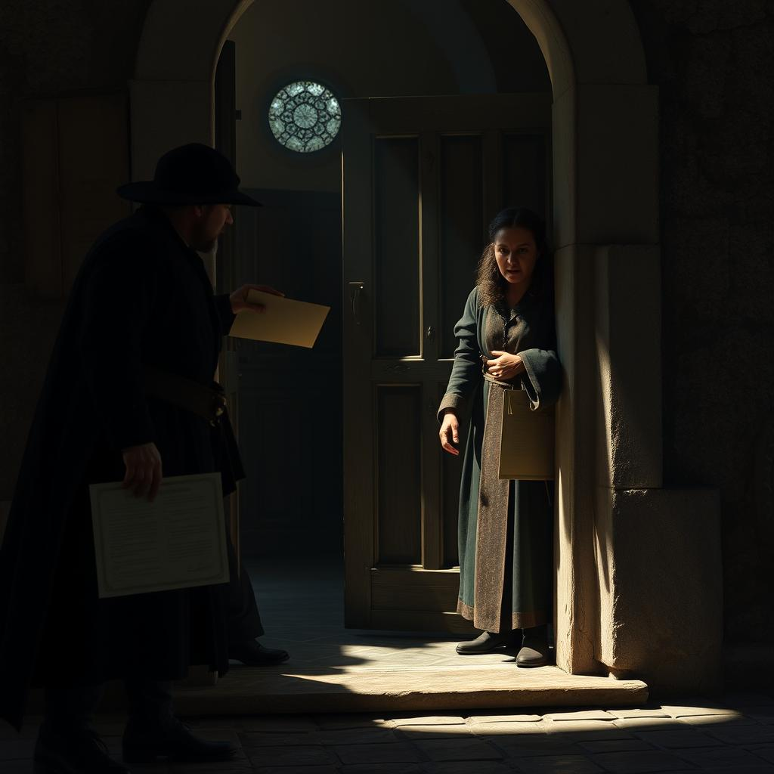
Capítulo 7 – A Traição e a Prisão: O Início do Fim

Slide 38
A manhã de 16 de maio de 1579 começou como qualquer outra em Ponta Delgada. O mercado fervilhava, os barcos descarregavam suas cargas, e a vila respirava a rotina do cotidiano. Mas dentro da casa de Leonor Marques, o silêncio pesava — e estava prestes a ser quebrado por um golpe fatal.
Batidas secas, firmes e implacáveis ecoaram na porta. Eram os homens da Inquisição.
Leonor sentiu um arrepio gelado subir pela espinha quando abriu e se deparou com dois oficiais e um representante da temida Santa Inquisição — portadores de ordens irrefutáveis para sua prisão. Seu nome fora entregue às sombras da traição: alguém a denunciara por manter viva a fé proibida, por observar o jejum da Rainha Ester e ensinar à filha os antigos rituais da Lei de Moisés.

Slide 39
A traição que devastou
Desde 1575, o inquisidor Marcos Teixeira espalhava o medo pelas ilhas dos Açores, colhendo acusações e alimentando uma rede voraz de delatores.
Vizinhos, conhecidos, até aliados — todos podiam ser denunciantes, movidos pelo medo, pela inveja ou pela promessa de salvação.
Leonor não sabia quem lhe dera as costas, mas sabia que a sombra da Inquisição finalmente a alcançara.
A captura e a dor da separação
Com a filha Inês Marques ao seu lado, levada sem sequer um adeus, Leonor sentiu o peso do mundo desmoronar.
Francisco Perez havia morrido tempos antes e os filhos que lá ficaram, foram entregues à dor e a saudade.
A longa viagem para Lisboa selaria o destino das duas mulheres, mas o verdadeiro inferno aguardava nos calabouços da Inquisição.

Slide 40
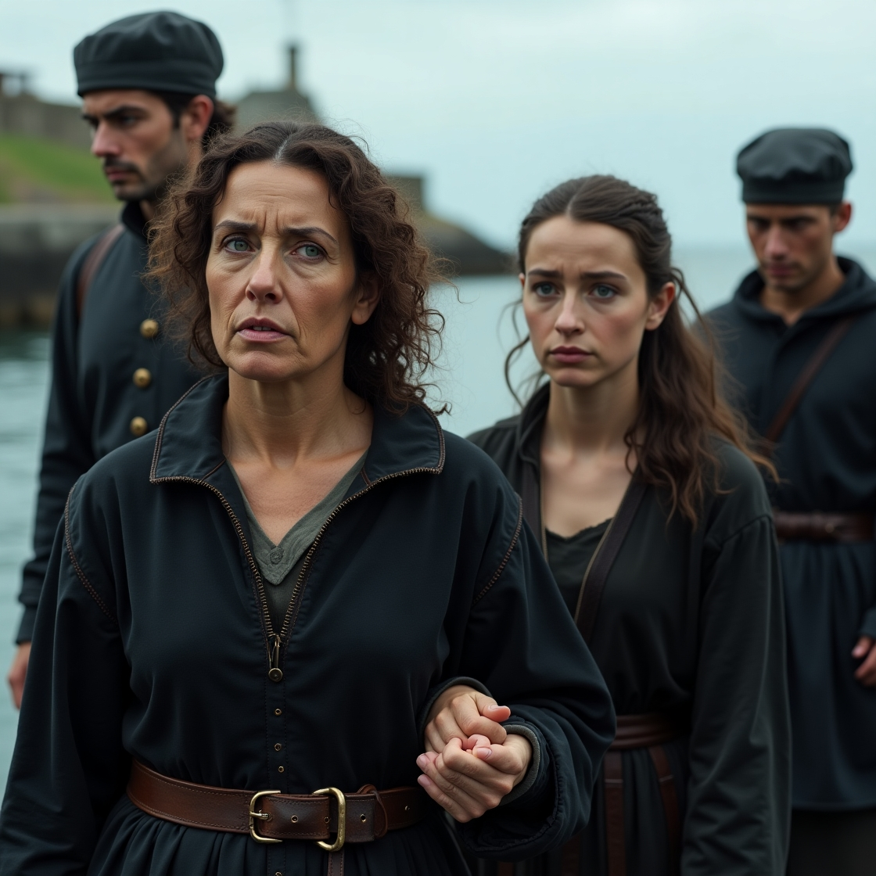

Slide 41
O julgamento que dilacerou almas
Sob o olhar frio do tribunal, as acusações pesavam como correntes invisíveis. Confissões eram exigidas, arrancadas pela dor.
Leonor resistiu bravamente por dias, cada palavra uma batalha contra a morte certa.
Mas sua filha, uma mulher frágil, sucumbiu à pressão e confessou os segredos da família, a fé que mantinham oculta por tanto tempo.
O cruel “belo trato” não tardou: correntes apertavam seus pulsos, e o terror se tornava quase insuportável.
O veredicto foi implacável — Leonor permaneceria aprisionada, enquanto Inês foi condenada à fogueira, salvo um adiamento que lhe deu um breve suspiro de esperança.

Slide 42
A escuridão que caía sobre a família Perez-Marques não era apenas uma questão de fé — era uma luta pela própria sobrevivência. O fogo da Inquisição queimava não só corpos, mas memórias e esperanças. E, enquanto Leonor se preparava para enfrentar seu destino, uma última chama de resistência começava a brilhar — uma luta que ecoaria por gerações.

Slide 43
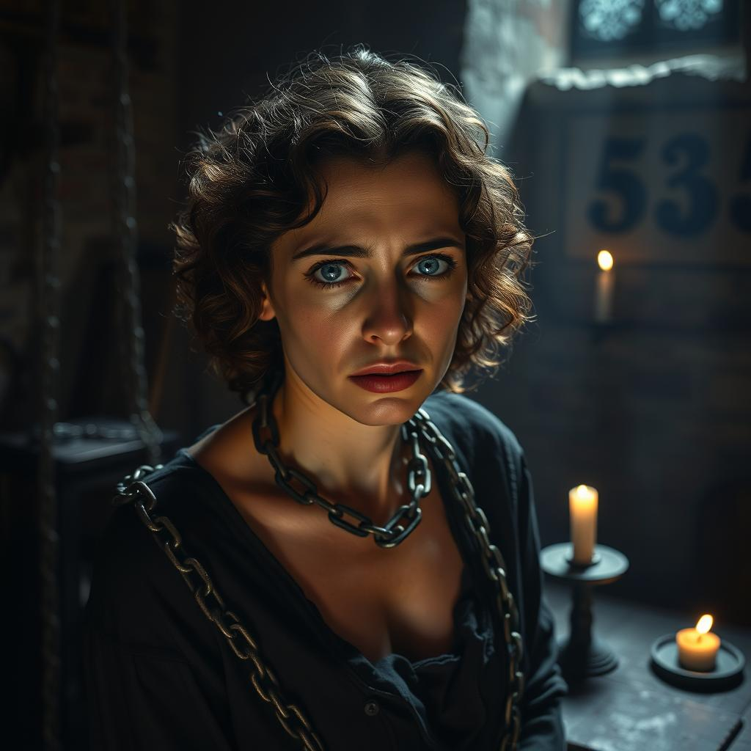

Slide 44
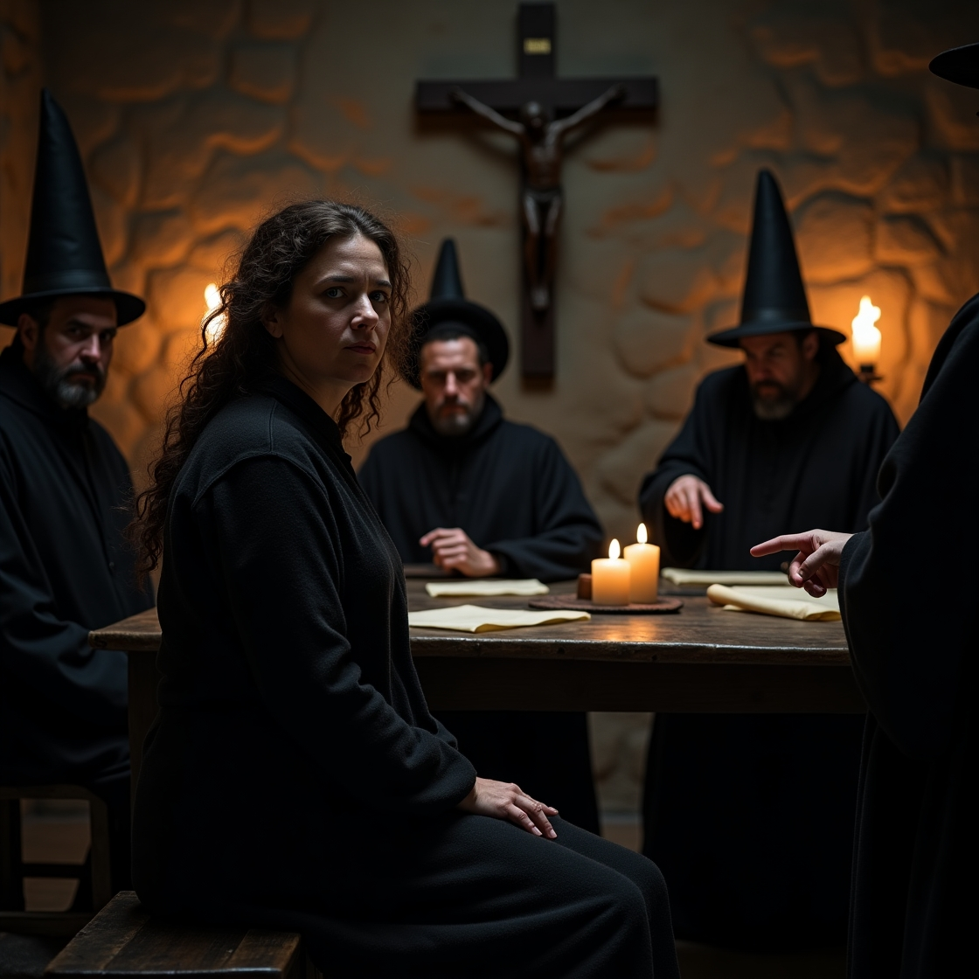

Slide 45
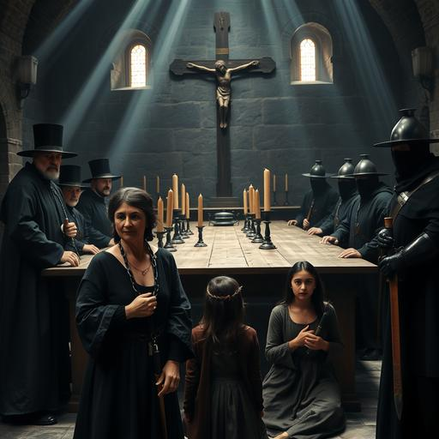

Slide 46
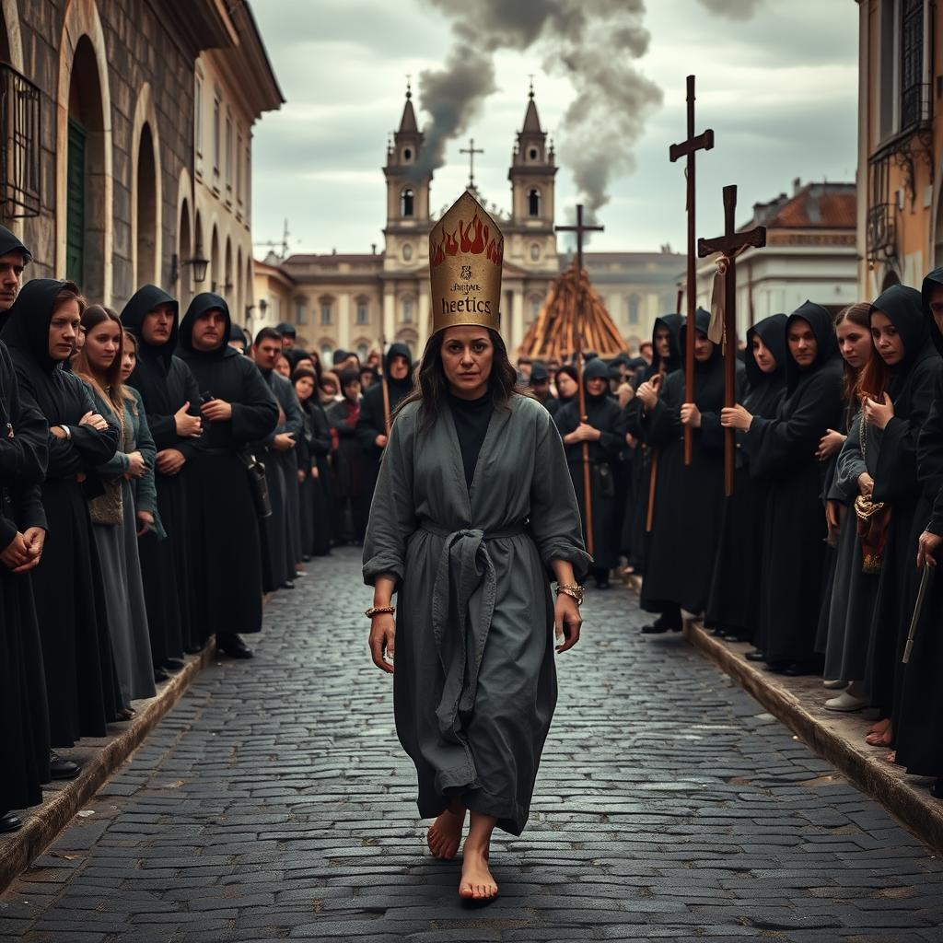
Capítulo 8 – O Último Caminho de Leonor Marques

Slide 47
O som lúgubre dos sinos da Sé de Lisboa ressoava pela cidade como um presságio fatal. Era 1º de abril de 1582, e as ruas se enchiam de uma multidão silenciosa, ansiosa para testemunhar o sombrio ritual do Auto de Fé. A morte transformada em espetáculo — uma cruel lição pública para quem ousasse desafiar o temido Santo Ofício.
Leonor Marques descalça sentia o frio cortante da manhã, mas seu corpo não tremia. Seus pulsos já não estavam mais amarrados, sua carne enfraquecida após anos de prisão, sua mente inundada por lembranças que vinham e iam, como ondas implacáveis batendo contra as rochas de sua terra natal, os Açores..
Memórias que rasgavam o silêncio
As manhãs em Ponta Delgada, São Miguel — o cheiro salgado do mar, as tardes tranquilas ao lado dos filhos, os sorrisos silenciosos trocados na mesa durante o jantar de Shabat.

Slide 48
Francisco Perez, seu marido, seu amor — agora ausente, uma sombra distante no tempo. Será que ele imaginaria que o destino os separaria assim?
As crianças — Inês Marques, Maria, Antonio, Ana e Beatriz — correndo pelos corredores da casa, escondendo castiçais e velas, guardando segredos ancestrais como tesouros preciosos.
O medo que sufocava
A multidão impiedosa que se aglomerava para ver a punição — não para rezar, mas para testemunhar o sofrimento. O Auto de Fé era um show de terror, onde a dor dos condenados alimentava a curiosidade cruel do povo.
As preces e cânticos da Igreja reverberavam nos muros da Sé, como ondas sonoras destinadas a quebrar sua resistência, a arrancar a última fagulha da sua identidade.

Slide 49
Entre os rostos pálidos e cansados, outros cristãos-novos, vítimas como ela, permaneciam imóveis. E lá estava sua filha, Inês Marques, uma mulher marcada pela dor, que tentara resistir, mas fora quebrada pela tortura impiedosa.
O instante final
O cheiro acre da madeira empilhada misturava-se ao ar pesado — o fogo, chamado de purgador de pecados, logo consumiria seu corpo e suas dores.
O inquisidor pronunciou a sentença, mas as palavras dela já não alcançavam o coração de Leonor — distantes, como vozes em um sonho sombrio.
Ela não chorou. Não gritou. Apenas fechou os olhos, e sua mente viajou de volta às ilhas, aos dias em que era apenas uma mãe, uma esposa, uma mulher.
Quando as chamas subiram, os murmúrios da multidão se perderam no vento, enquanto o último suspiro de Leonor se misturava ao som do oceano.

Slide 50
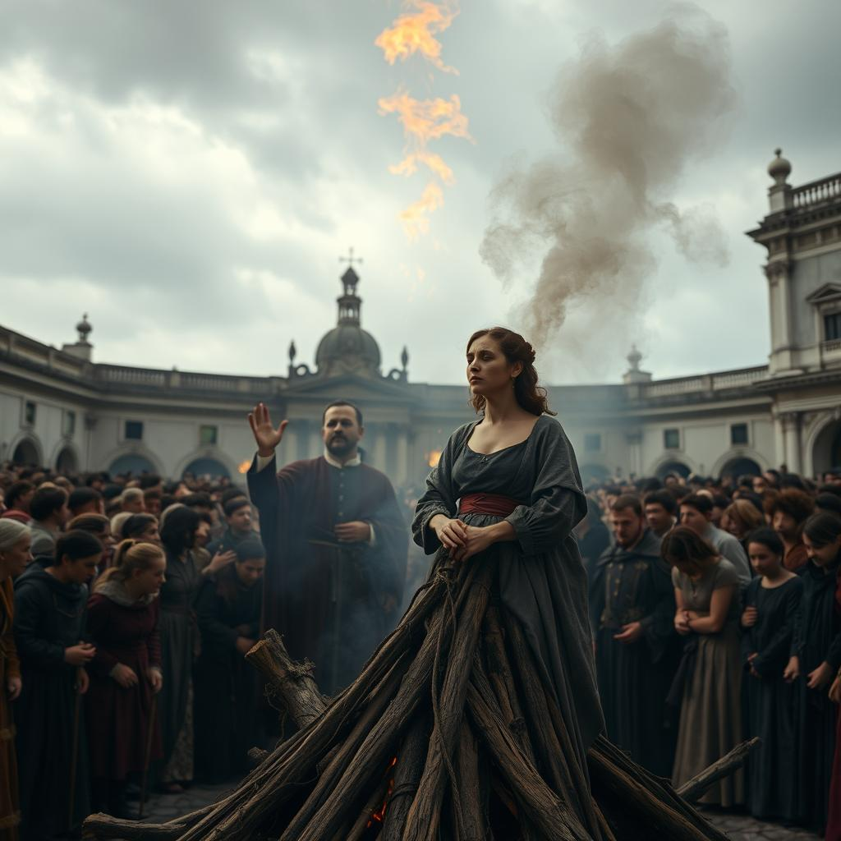
Seu último pensamento foi para o mar — o mesmo oceano que um dia trouxera esperança e vida à sua família, agora parecia levá-la para um sossego infinito, para a liberdade do descanso eterno.

Slide 51
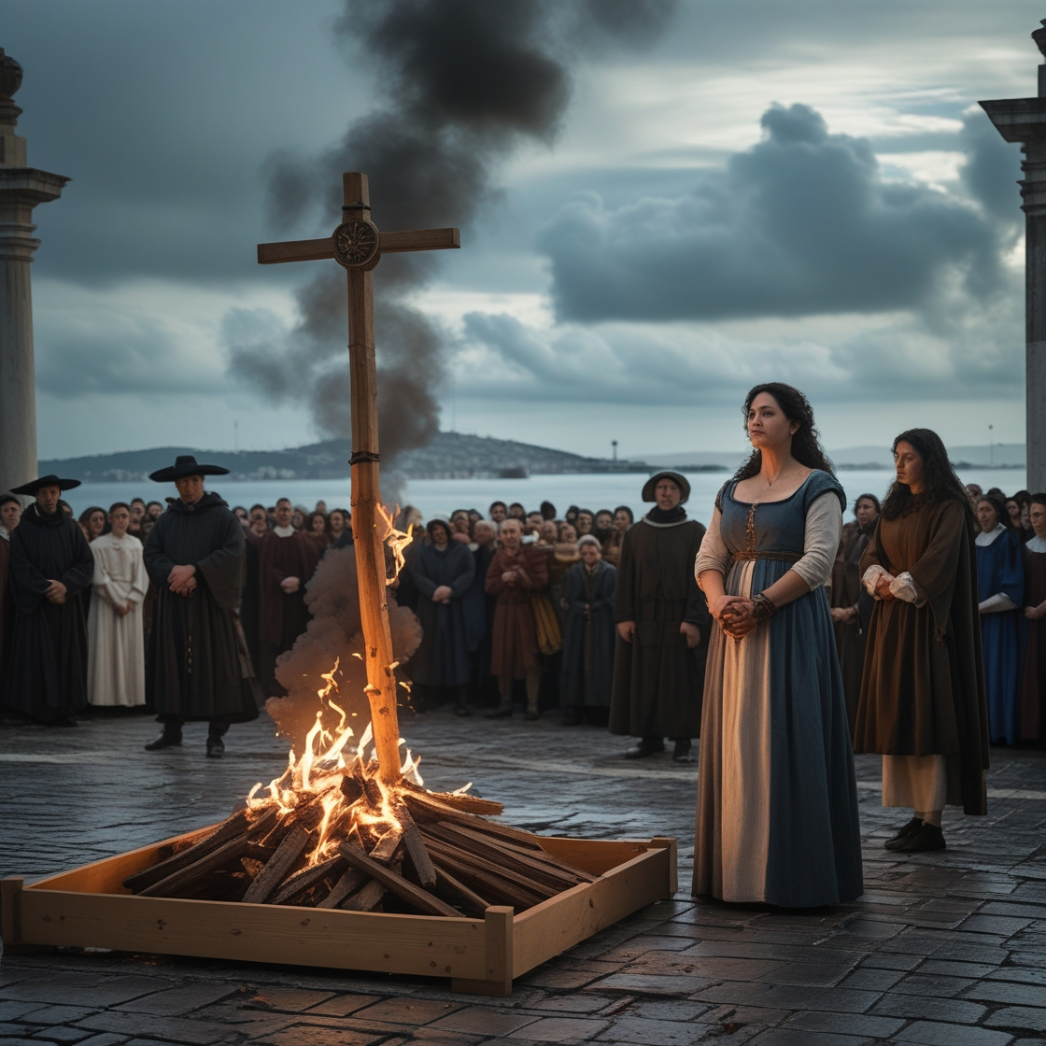
Encerramento
O fogo consumiu Leonor Marques, mas não apagou as chamas da Inquisição. Sua morte era apenas mais um capítulo de uma perseguição que parecia não ter fim.
Enquanto os inquisidores reforçavam seu cerco, novos nomes surgiam nas listas de suspeitos. A caça continuava, e a próxima vítima poderia estar mais perto do que se imaginava.

Slide 52
Epílogo
Durante gerações, o nome de Leonor foi apenas um eco distante, engolido pelo silêncio e pelo tempo. Na família, na história,ninguém falava dela, ninguém sabia de sua existência. Era como se sua história tivesse sido cuidadosamente apagada — um capítulo arrancado do livro da memória.
A verdade só emergiu muitos anos depois, quando, já adulto, comecei a investigar as raízes da nossa família. Uma curiosidade persistente me guiava em silêncio, como se algo dentro de mim buscasse respostas há muito esquecidas. Foi durante essas buscas — entre conversas com parentes mais velhos, árvores genealógicas e registros no FamilySearch — que reencontrei Leonor Marques. Ela não era minha ancestral direta, mas sim irmã da minha 14ª avó — e, ainda assim, havia algo nela que falava comigo.

Slide 53
como se fôssemos da mesma carne, do mesmo silêncio transmitido pelas gerações.
Entre documentos antigos da Torre do Tombo, a dor de Leonor ganhou voz. Sua história, marcada por fé e resistência, não era mais apenas passado — era parte do que me trouxe até aqui. E foi nesse reencontro que entendi: nem toda herança se mede por sangue; algumas se reconhecem na essência.
Leonor, como tantos outros, viveu entre o peso da tradição e o silêncio da opressão. Morreu jsem saber que um dia alguém iria procurá-la. Mas, ao encontrá-la, encontrei também um pedaço esquecido de mim.
Hoje, seu nome voltou a ser pronunciado — nas pesquisas genealógicas, nas histórias que agora contamos com orgulho, quando os ventos do passado parecem sussurrar:
"Baruch Dayan HaEmet" — “Bendicho el Verdadero Juez.”

Slide 54
Agradecimentos
Quero agradecer à equipe da DIO (Digital Innovation One) pela proposta do desafio, que me tirou da zona de conforto e me impulsionou a aprender algo novo.
Sou grato também às ferramentas de inteligência artificial que me ajudaram a construir esta história — especialmente ao ChatGPT, que me guiou em cada etapa, e às plataformas Leonardo.Ai e Gencraft, pelas imagens.
Agradeço à meu falecido avô José Nicolau(Um dos elos que me liga a Leonor), que sempre apoiou minhas buscas e curiosidades sobre nossas raízes, e a todos que preservam a memória dos que vieram antes de nós.

Slide 55
Sobre o Autor
Meu nome é Teofilo Nicolau, tenho 57 anos, sou estudante de Análise e Desenvolvimento de Sistemas na UNIFATECIE e atualmente em processo de requalificação profissional para atuar na área de tecnologia.
Sou apaixonado por história e genealogia, e encontrei na história de Leonor Marques, irmã de minha 14ª avó Beatriz Marques, um eco da minha própria ancestralidade. Este projeto foi mais do que um desafio técnico — foi uma forma de dar voz a uma memória esquecida.
Atualmente, sigo em constante aprendizado em áreas como Java, Spring Boot, JavaScript, e também em plataformas de Low Code, RPA e inteligência artificial.
📫 GitHub: [github.com/teofilonicolau](https://github.com/teofilonicolau)

